Slide 1
Заняття 03.11.2021

Slide 2
Конструкція літаків цивільної авіації

Slide 3
Різні типи літаків мають однакові основні агрегати (складові частини): крило, вертикальне (ВО) і горизонтальне (ГО) оперення, фюзеляж, силову установку (СУ) і шасі.
Рис 1.Основні елементи конструкції літака

Slide 4
Крило літака 1 створює підйомну силу та забезпечує поперечну стійкість літака при його польоті.Часто крило є силовою базою для розміщення шасі, двигунів, а його внутрішній об'єм використовують для розміщення палива, обладнання, різних вузлів та агрегатів функціональних систем.

Slide 5
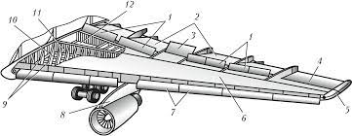
Для покращення злітно-посадкових характеристик (ЗПХ) сучасних літаків на крилі встановлюються засоби механізації по передній та задній кромках. По передній кромці крила розміщують передкрилки, а по задній - закрилки10, інтерцептори12 та елерони-інтерцептори.(Див.Рис.1)

Slide 6
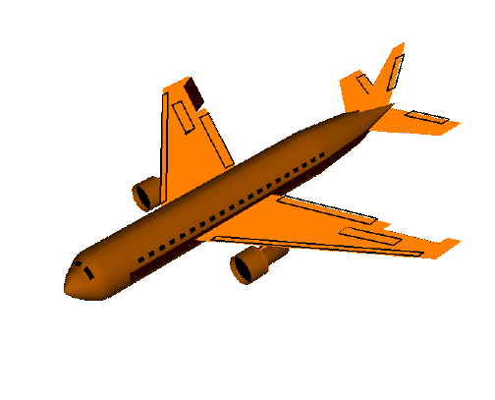
Елерони11 є органами поперечного управління. Вони забезпечують поперечну керованість літака.

Slide 7
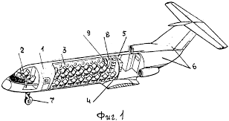
Фюзеляж13 об'єднує основні агрегати літака в єдине ціле, тобто забезпечує замикання силової схеми літака.

Slide 8
Вертикальне оперення5 складається з нерухомої частини кіля4 і керма напрямку 7.Кіль 4 забезпечує літаку шляхову стійкість у площині X0Z, а КН - шляхову керованість щодо осі 0y.

Slide 9
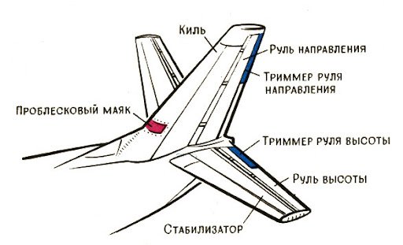
Тример КН 6 забезпечує зняття тривалих навантажень з педалей, наприклад, при відмові двигуна.

Slide 10
Горизонтальне оперення9 включає нерухому або обмежено рухливу частину (стабілізатор2) і рухливу частину - кермо висоти (КВ) 3.Стабілізатор 2додає літаку поздовжню стійкість, а КВ 3 - поздовжню керованість. КВ може матити у собі тример 8 для розвантаження штурвальної колонки.

Slide 11
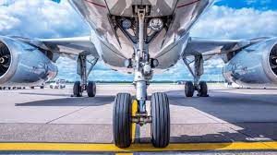
Шасі літака 16 відноситься до злітно-посадкових пристроїв, які забезпечують розбіг, зліт, посадку, пробіг і маневрування літака під час руху по землі.Число опор та розташування їх щодо центру мас (ЦМ) літака залежить від схем шасі та особливостей експлуатації літака.

Slide 12
Найчастіше шасі літака роблять такі,що забираються в польоті, тому для його розміщення передбачають спеціальні відсіки у фюзеляжі 13. Можливе розміщення основних опор шасі у спеціальних гондолах14.

Slide 13
Силова установка 19 (див.рис.1), забезпечує створення сили тяги літака. Вона складається з двигунів, а також систем та пристроїв, що забезпечують їх роботу в умовах льотної та наземної експлуатації літака. У поршневих двигунів сила тяги створюється повітряним гвинтом, у турбогвинтових - повітряним гвинтом та частково реакцією газів, у реактивних – реакцією газів.

Slide 14
У СУ входять: вузли кріплення двигунів, гондола, управління СУ, вхідні та вихідні пристрої двигунів, паливна та масляна системи, системи запуску двигуна, протипожежна та протиобледенюча системи.

Slide 15
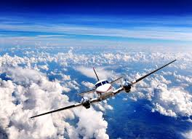
Дякую за увагу!

